Slide 1


Slide 2
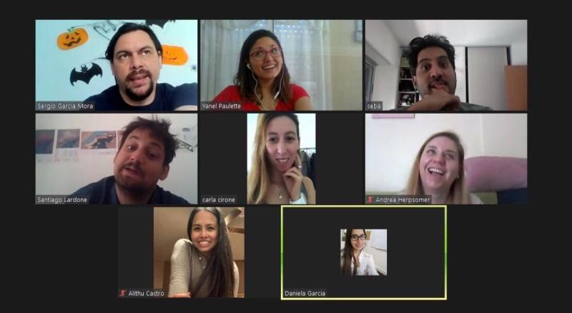
R4HR: El Club de R para RH
Somos una comunidad de aprendizaje de programación dirigida para todas las personas que quieran trabajar en el área de RH.
Generamos contenido en castellano y en un lenguaje más apropiado para personas que no cuentan con una formación en tecnología o ciencias duras.
Pueden conocer más de nosotros a través de nuestras redes sociales, sumarse a nuestro canal de Slack, y seguir nuestro canal de YouTube.

Slide 3
De R a PowerPoint sin Escalas
En R hay varios formatos para generar reportes:
Documentos de R Markdown
Notebooks
Presentaciones: Xaringan, ioslides, slidy o beamer
Quarto: Presentaciones y documentos
El inconveniente que tienen es que las personas que no están familiarizadas con R, tengan que esforzarse más para comprender los datos que estamos presentando.

Slide 4

De R a PowerPoint sin Escalas
Parte de nuestro trabajo como analistas de datos y/o data scientists, es simplificar la interpretación de los resultados y lo cual implica usar las herramientas con las que las personas se sientan cómodas.

Slide 5
¿Por qué hacer las presentaciones de PowerPoint en R?

Slide 6
Ventajas de usar R para presentaciones
Hacer nuestro trabajo reproducible.
Acelerar el trabajo.
Reducir la posibilidad de errores por el trabajo manual.

Slide 7
Comencemos 🧑🏻‍💻

Slide 8
Diapositivas qué podemos controlar desde R
Título de la presentación
Título y contenido
Nueva Sección
Contenido doble

Slide 9
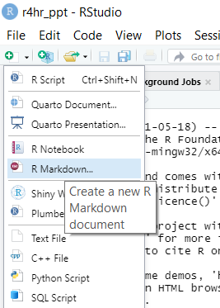
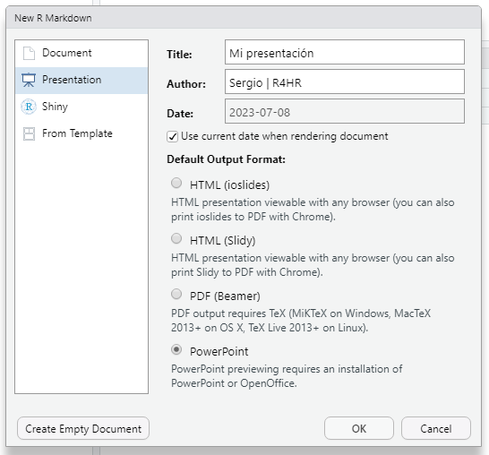
Crear una presentación
Click en “New File” -> “R Markdown”
Luego, hacer click en “Presentation” y seleccionar “PowerPoint”

Slide 10
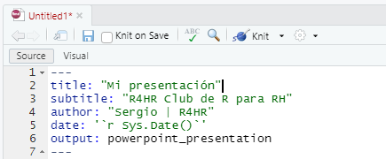
Título de la presentación
Desde el encabezado del script, conocido como YAML, podemos agregar y controlar la configuración de la presentación

Slide 11
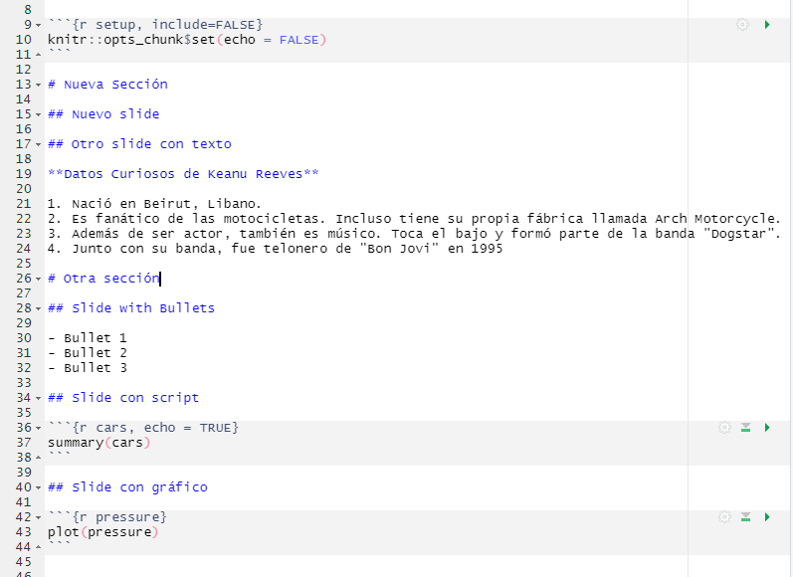
Título y Contenido
Para añadir diapositivas podemos añadir títulos usando el símbolo #.
La cantidad de símbolos que utilicemos para cada título va a determinar la jerarquía de cada título.
# Título 1
## Título 2
### Título 3
Con cada título que añadimos creamos una diapositiva nueva.

Slide 12
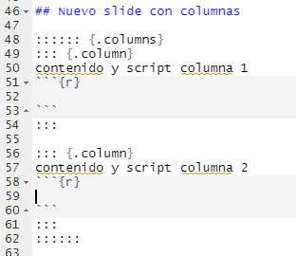
Contenido doble
Podemos crear diapositivas que tengan dos columnas

Slide 13
Recursos y Contactos

Slide 14
Recursos
Rendering PowerPoint presentations with RStudio IDE: https://support.posit.co/hc/en-us/articles/360004672913-Rendering-PowerPoint-Presentations-with-the-RStudio-IDE
Tablas con flextable: Using the flextable R package (ardata-fr.github.io)
Creating and Styling PPTX Slides with {rmarkdown}: https://www.youtube.com/watch?v=c8XfemWS4uI
Otros paquetes de presentaciones en PowerPoint
officedown
officer
pptxtemplates

Slide 15
Contactos
Redes sociales, Slack y más:
https://linktr.ee/r4hrclub
Canal de YouTube:
https://www.youtube.com/@R4HRClub
Repositorio GitHub:
https://github.com/r4hr
Contacto Sergio Garcia Mora:
sergio@d4hr.com
LinkedIn
Twitter

